Slide 1
3주차: JS기초
계명대학교 멋사 13기 프론트엔드 2팀

Slide 2
변수와 상수
var
let
const
자료형
number, string, boolean
array, object
function, class
null, undefined
JS 기초 문법
표현식과 연산자
산술, 비교, 논리, 삼항연산자
조건문과 반복문
DOM
document 객체
element에 접근하기
DOM이벤트와 이벤트 핸들링

Slide 3
JS 변수와 상수

Slide 4
변수란?
변할 수 있는 값
즉, 저장하고 싶은 공간
우리에게 익숙한 c언어에서의
int i = 0;
char c = ‘a’; 와 같은 것
js는 변수 선언 시 let과 var 키워드를 사용

Slide 5
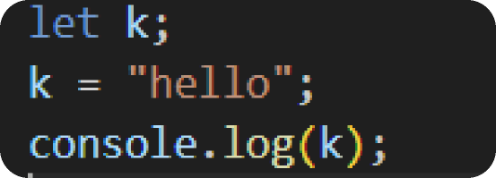

let
재선언이 불가능한 변수
변수 이름을 실수로 중복해서 만드는 실수를 방지해줌
let k; =>선언
k = “hello”; => 할당
let k = “hello”; =>선언과 동시에 할당도 가능
console.log(k);
콘솔에 출력되게 해주는 함수
입력
출력
let의 존재 범위는 {중괄호}
ex)for,if,function

Slide 6
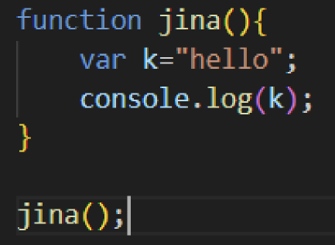
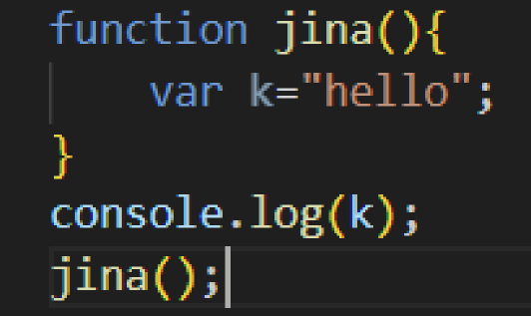
var
한 번 선언된 변수명에 데이터를 재할당, 동일한 변수명으로 재선언 가능
중복 선언이 허용되기 때문에 의도하지 않은 변수값으로 변경 될 수 있다.
var 변수는 존재 범위가 function이기 때문에 function내에서 만들면 function내에서만 쓸 수 있다.
가능
에러

Slide 7
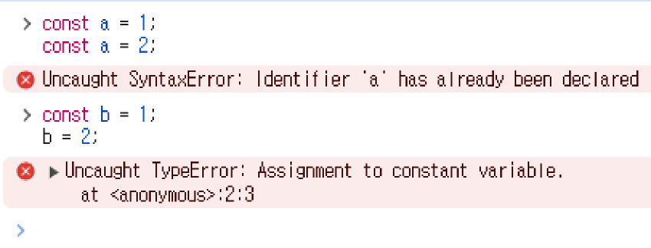
상수란?
변할 수 없는 값
상수의 값은 재할당할 수 없으며 다시 선언할 수도 없습니다.
js는 상수 선언 시 const 키워드를 사용

Slide 8
자료형

Slide 9
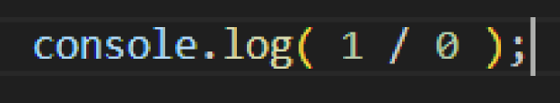
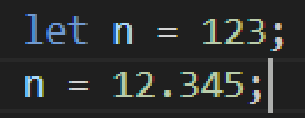
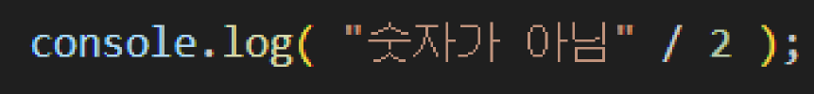
Number
자바스크립트에서 숫자를 표현하는 두가지 내장 타입 중 한가지이다.
정수 및 부동소수점 숫자(floating point number)를 나타낸다
숫자형과 관련된 연산은 다양한데, 곱셈, 나눗셈, 덧셈, 뺄셈등이 대표적이다.
숫자형인 일반적인 숫자 외에 Infinity, NaN같은 ‘특수 숫자 값’이 포함됩니다.
Infinity는 어떤 숫자보다 더 큰 특수 값, 무한대를 나타낸다.
NaN은 계산 중에 에러가 발생했다는 것을 나타내주는 값이다.

Slide 10
BigInt
자바스크립트에서 숫자를 표현하는 두가지 내장 타입 중 한가지이다.
내부 표현 방식 때문에 자바스크립트에선 (253-1)(9007199254740991) 보다 큰 값 혹은 -(253-1) 보다 작은 정수는 '숫자형’을 사용해 나타낼 수 없다.
암호 관련 작업같이 아주 큰 숫자가 필요한 상황이거나 아주 높은 정밀도로 작업을 해야 할 때는 이런 큰 숫자가 필요하다.
BigInt형 값은 정수 리터럴 끝에 n을 붙이면 만들 수 있다.

Slide 11
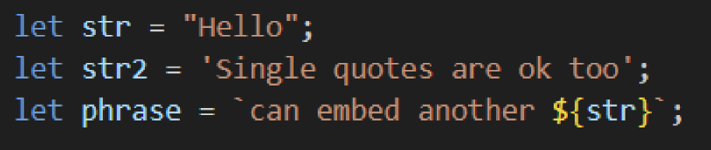
String
자바스크립트에선 문자열을 따옴표로 묶는다.
“”,’’,`` 세가지 종류가 있다.
큰따옴표와 작은 따옴표는 기본적인 따옴표로, 자바스크립트에서는 이 둘에 차이를 두지 않는다.
역 따옴표로 변수나 표현식을 감싼 후 ${}안에 넣어주면, 원하는 변수나 표현식을 문자열 중간에 손쉽게 넣을 수 있다.

Slide 12
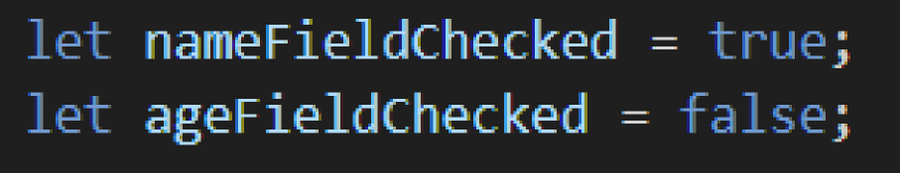
Boolean
불린형은 true와 false 두가지 값밖에 없는 자료형(논리타입)
불린은 긍정이나 부정을 나타내는 값을 저장할 떄 사용한다.
불린값은 비교 결과를 저장할 때도 사용된다.

Slide 13
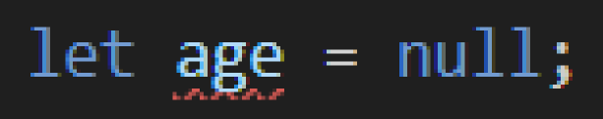
Null
null 값은 지금까지 소개한 자료형 중 어느 자료형에도 속하지 않는 값이다.
null 값은 오로지 null 값은 포함하는 별도의 자료형을 만든다.
다른 언어에서 null은 존재하지 않는 객체에 대한 참조나 널 포인터를 나타낼 때 사용한다.
자바스크립트에서는 존재하지 않는 값, 비어있는 값, 알 수 없는 값을 나타내는 데 사용한다.

Slide 14
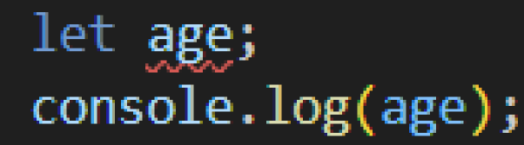
Undefined
null 값처럼 자신만의 자료형을 형성한다.
nudefined는 ‘값이 할당되지 않은 상태’를 나타낼 때 사용한다.
명시적으로 할당하는 것도 가능하지만 권장하진 않는다.
주로, 변수가 비어있거나 알 수 없는 상태라는 걸 나타내려면 null을 사용한다.

Slide 15
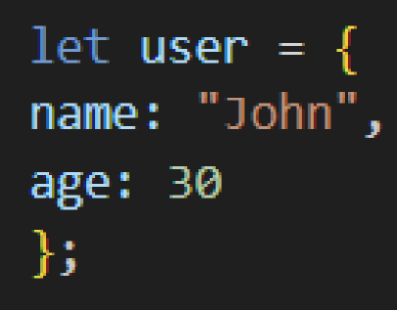
Object
객체형을 제외한 다른 자료형은 문자열이든 숫자든 한가지만 표현할 수 있지만, 객체는 데이터 컬렉션이나 복잡한 개체를 표현 할 수 있다.
{중괄호}를 이용하여 객체를 생성할 수 있으며, 이 중괄호 내부에 값을 넣게 되는데 키:값으로 구성해서 이 값을 여러개를 넣을 수 있다.
키는 값이 가지는 이름이고 값은 키 라는 이름을 가진 값이다

Slide 16
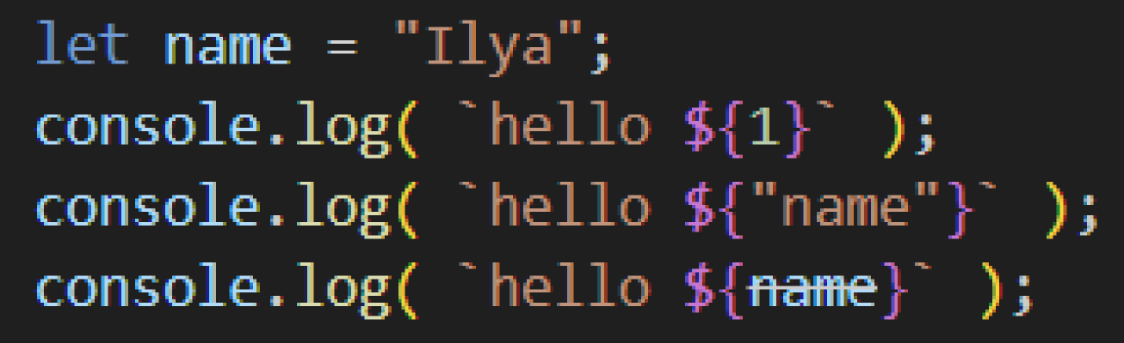
Quiz

Slide 17
3 연산자와 조건,반복문

Slide 18
연산자

Slide 19
산술 연산자
+(더하기),-(빼기),*(곱하기),/(나누기),%(나머지),**(지수) 연산자가 있다.
연산자의 우선 순위는 수학에서의 연산법과 동일한다.
즉, 곱하기와 나누기를 먼저하고 더하기와 빼기를 나중에 한다.
우선순위를 무시하고 싶다면 ()를 사용하여 먼저 계산할 부분을 지정할 수 있다.
++와 +, --와 -는 다릅니다.
++은 증감 연산자로 반복해서 숫자 변수의 값을 1씩 더 하고,
--는 감소 연사자로 반복해서 숫자 변수의 값을 1씩 빼준다.

Slide 20
대입연산자
대입 연산자는 변수에 값을 대입하는 연산자이다.
+=, -=,*=, /=의 형태로 쓰인다.
오른쪽의 값을 왼쪽 변수 값에 +,-,*,/ 새 변수 값을 반환한다.

Slide 21
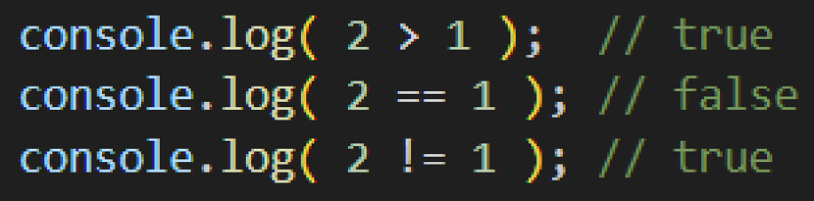
비교 연산자
<.>,<=,>=,==,!=이 있다.
>,<보다 크거나 작음을 나타낸다.
>=크거나 같음, <=작거나 같음을 나타낸다.
==같음 =이 두 개가 연달아 와야 같다는 의미, =이 하나일 경우는 할당을 의미하기에 유의해야 합니다.
!=같지 않음을 나타낸다.
비교연산자는 불린형(true,false)으로 반환한다.

Slide 22
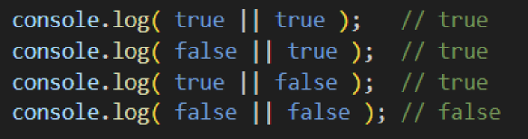
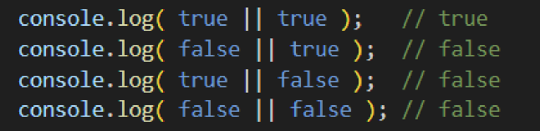
논리 연산자
OR,AND,NOT이 있다.
OR연산자는 인수 중 하나라도 true이면 true를 반환하고, 그렇지 않으면 false를 반환한다.
AND연산자는 모두가 true일 때, true를 반환한다.
NOT연산자는 인수를 하나만 받고, 그 값의 역을 반환한다.

Slide 23
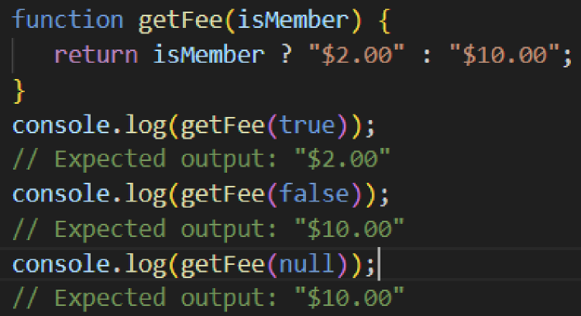
삼항 연산자
주로 if문 대신 간단하게 사용할 수 있는 연산자
사용방법: 조건 ? (조건이 true일 경우 표현식) : (조건이 false일 경우 표현식);

Slide 24
조건문

Slide 25
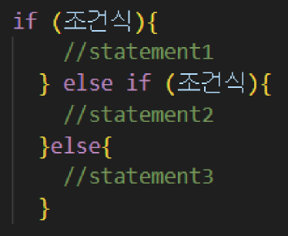
if - else if - else
if 안에 있는 조건식이 참인 겨우 해당하는 if문, else if문을 실행한다.
조건문(if, else if)에 모두 해당하지 않으면 else에 있는 statement3이 실행된다
조건식 거짓으로 취급하는 값
false, undefined, null, 0, NaN,
the empty string(“”)

Slide 26
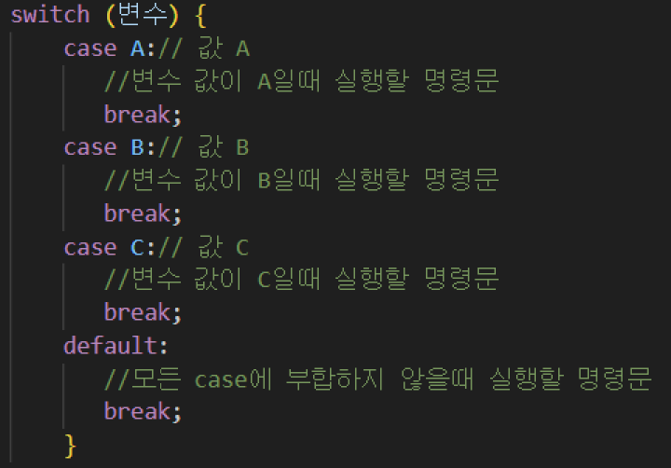
switch
case 뒤에는 해당하는 조건이 오며, 그 아래에 실행할 명령문을 적는다.
default는 if...else 조건문에서의 else와 같이 모든 조건에 해당 안 될때 실행된다.

Slide 27
반복문

Slide 28
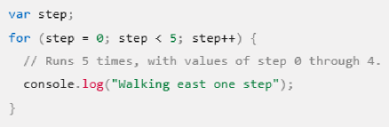
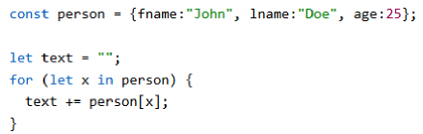
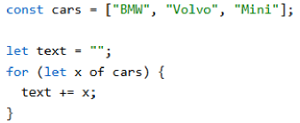
for 문
보통 일정한 횟수 만큼 한 동작을 여러번 반복한다.
break 구문을 통해 반복문을 강제로 빠져나갈 수 있고
continue 구문을 통해 다음 시행으로 즉시 넘어갈 수 있다.
사용법 1
사용법 2
사용법 3
for ([초기문]; [조건문]; [증감문]) { // code
}
for (변수 in 객체) { // code }
for (변수 of (객체 혹은 배열) { // code }

Slide 29
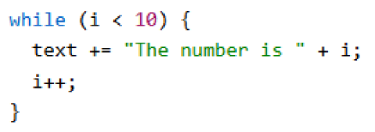
while 문
매 시행마다 조건이 참일 시 한 동작을 계속 반복한다.
for 문과 동일하게 break, continue 구문 사용 가능
사용법
while (조건) { // code }

Slide 30
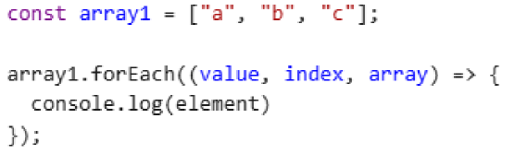
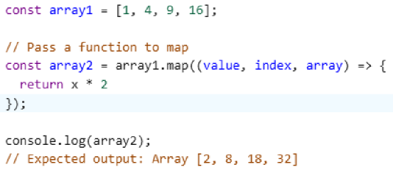
Array Iteration
내장된 함수를 사용하여 배열을 반복하는 방법
forEach 함수: 단순 반복
map 함수: 각 배열 요소에 대해 함수를 수행하여 새 배열 생성
배열.forEach((value, index, array) => {
// code
});
배열2 = 배열.map((value, index, array) => {
// code
});

Slide 31
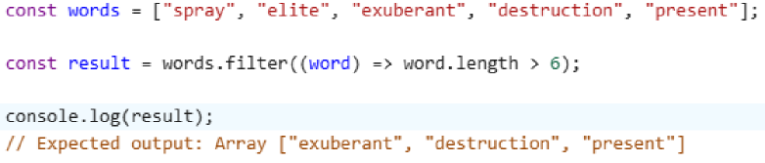
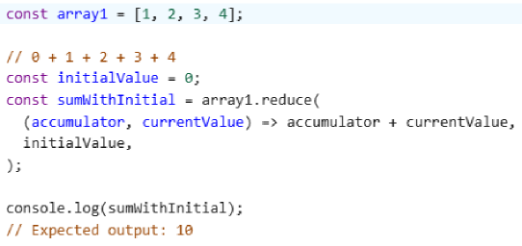
Array Iteration
내장된 함수를 사용하여 배열을 반복하는 방법
filter 함수: 제공된 함수에 대해 참인 요소들로만 필터링
reduce 함수: "reducer" 라는 콜백 함수를
배열의 각 요소에 대해 실행하며, 이전 요소의
계산에서 반환 값을 순서대로 전달하여 결과물 생성
배열2 = 배열.filter((value, index, array) => {
// code
});
결과 = 배열.reduce(
(accumulator, currentValue, currentIndex, array) => {
// code
}, initialValue
);

Slide 32
DOM

Slide 33
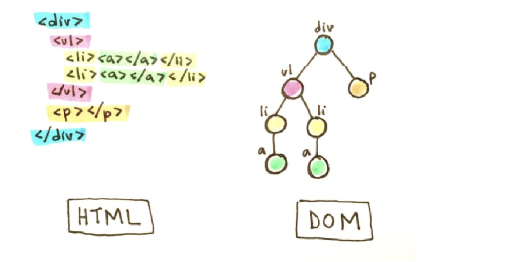
DOM이란?
DOM의 구조는 트리구조이다.
JavaScript와 같은 스크립팅 언어를 사용해 DOM 수정이 가능하다.
DOM은 프로그래밍 언어는 아니지만 DOM이 없다면 자바스크립트 언어는 웹 페이지, HTML 문서, SVG 문서 및 구성요소들과 관련된 모델이나 개념들에 대한 정보를 갖지 못한다.

Slide 34
Document 객체
document는 DOM 트리의 최상위 객체이다.
웹 페이지에 존재하는 HTML 요소에 접근하고자 할 때는 반드시 Document 객체부터 시작해야 한다.
역할
프로퍼티로 HTML 문서의 전반적 속성을 나타낸다.
함수로 DOM 객체 검색, 새로운 DOM 객체 생성

Slide 35
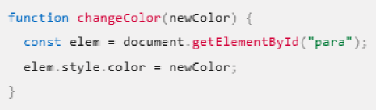


Element에 접근하기
document.getElementById: id에 해당하는 Element를 반환함. 없으면 null 반환
document.getElementsByClassName: class에 해당하는 Element 목록을 반환함. 없으면 빈 배열 반환
document.querySelector: CSS Selector 를 사용하여 부합하는 Element를 반환함. 없으면 null 반환
document.querySelectorAll: CSS Selector 를 사용하여 부합하는 Element를 전부 반환함. 없으면 빈 배열 반환
사용 예시

